Slide 1
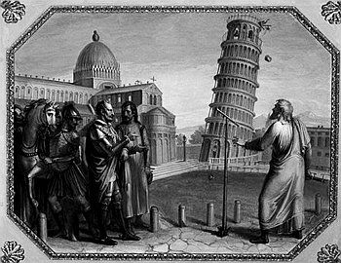
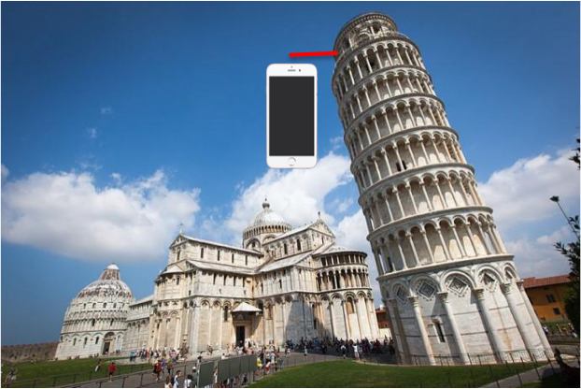
Esperimenti di Fisica con lo smartphone
Pierluigi Paolucci
Istituto Nazionale di Fisica Nucleare
&
CERN di Ginevra

Slide 2
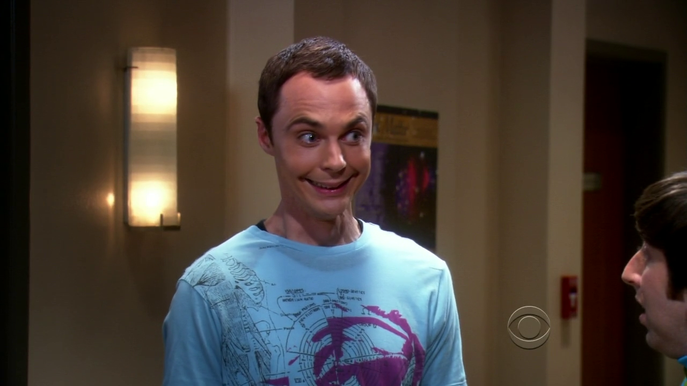
Lezione Teorica preparatoria
Cosa significa fare un esperimento
Cosa vogliamo misurare e come possiamo farlo ?
Sistema di acquisizione dati
Analisi dei dati
Trattamento degli errori
Progettiamo un esperimento semplice
Misura della accelerazione di gravità
Tecniche classiche
Esperimento di Galileo Galilei
Lo smartphone come strumento di misura
Come è fatto uno smartphone
Strumento di misura e di acquisizione dati
Esperimenti con lo smartphone

Slide 3
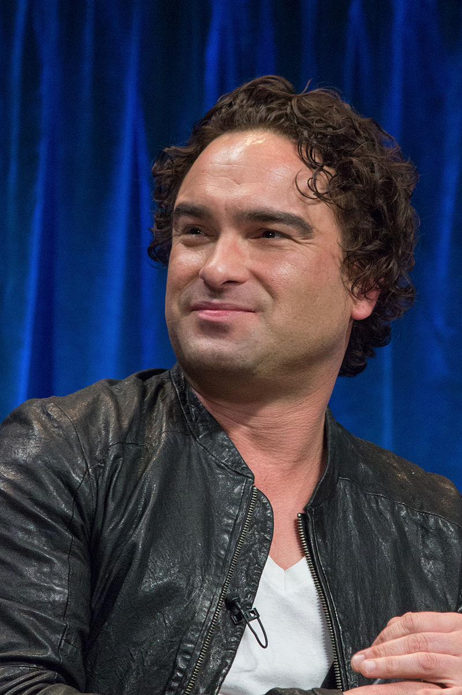
Lezione in laboratorio:
Esperimenti in laboratorio
Caduta di un grave
Piano inclinato
Campo magnetico
Verifica dei dati raccolti
Analisi dei dati
Rifatelo voi a casa ma senza rompere
Lo smartphone ☺
Cosa faremo con i risultati ottenuti ?

Slide 4
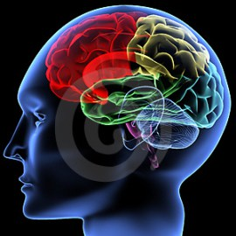
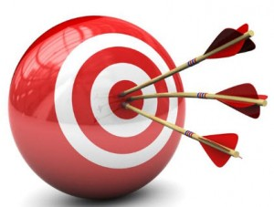
Analisi dei dati e risultati ottenuti
Confrontiamo i nostri risultati
Vediamo perché sono un pò diversi
Mettiamo tutto su un grafico
Come li interpretiamo ?
Qual è il nostro risultato finale ?
Un esperimento complesso

Slide 5
Esperimento di fisica

Slide 6
Come fare un esperimento di fisica
Cosa vogliamo misurare ?
Come possiamo calcolare questa grandezza ?
Misura diretta (lunghezza di un oggetto)
Misura indiretta (relazioni matematica)
Sappiamo misurare le grandezze dalle quali estrapolare la misura indiretta ? E quanto bene sappiamo misurarle ? (risponderemo bene a queste due domande alla fine dall’incontro)
Facciamo un esempio con la velocità
V = s/t [ms⁻¹]
Discussione in classe

Slide 7
Quanto siamo bravi a fare la misura ?
Con che precisione possiamo misurare le grandezza da cui deriva la nostra incognita ?
Dipende dal tipo di esperimento ? Dalle condizioni al contorno ? Dagli strumenti di misura che usiamo ?
Dipende anche dal valore delle grandezze che vogliamo misurare ?
Continuiamo con la misura della velocità
Discussione in classe

Slide 8
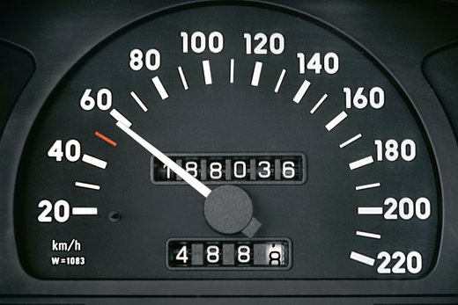
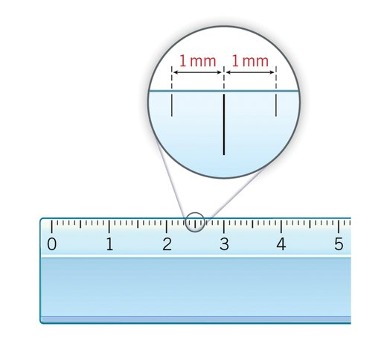
Strumenti analogici e digitali
La precisione di uno strumento di misura è un indice della qualità dello strumento stesso.
La portata di uno strumento è il più grande valore della grandezza che lo strumento può misurare.
La sensibilità di uno strumento è il più piccolo valore della grandezza che lo strumento può distinguere.
La prontezza di uno strumento indica la rapidità con cui esso risponde a una variazione della quantità da misurare.

Slide 9
Risultato di una misura
Se si fanno diverse misure, si sceglie come risultato della misura il loro valore medio, che è il rapporto tra la somma delle misure e il numero delle misure.
L’errore massimo è uguale alla differenza tra il valore massimo e il valore minimo divisa per due.

Slide 10
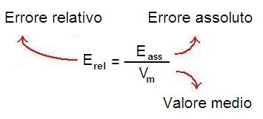
Stima della misura con errore
Errori casuali e sistematici
Errori relativi e assoluti
Propagazione degli errori
Come minimizzare l’errore sulla nostra misura della velocità
Discussione in classe

Slide 11
Esperimento da laboratorio
Che tipo di esperimento di fisica possiamo fare in un laboratorio ?
Vediamo vari esempi possibili e studiamo i seguenti punti:
Grandezza da misurare
Esperimento da compiere
Strumenti di misura
Dati e risultati
Discussione in classe

Slide 12
Esperimento più complesso
Se vogliamo fare un esperimento più complesso (veloce, che genera molti dati, che necessita di strumenti complessi) avremo bisogno di:
Strumenti più precisi e veloci
Acquisizione dati “automatica”
Conservare i dati ottenuti “su una memoria”
Analisi dei dati “con un computer”

Slide 13
Sistema di acquisizione dati
Se vogliamo fare della misure veloci (minore di un secondo) abbiamo bisogno di un sistema
Strumento + elettronica + computer
Orologio digitale, sensore, fotocellula, macchina fotografica digitale, telecamera…..
La sua uscita “digitale” viene inviata ad un computer attraverso un collegamento fatto con un cavo (USB...) oppure wireless
I dati acquisiti possono essere salvati sul hard-disk del computer in vari formati (testo, tabelle…..)

Slide 14
Analisi dei dati
Grazie al computer e sviluppando una serie di programmi (informatica di base si studia in tutti i corsi di laurea scientifici) (excel, linguaggi di programmazione....) possiamo:
Verificare che i dati raccolti siano tutti corretti.
Produrre dei grafici e/o istogrammi che ci aiutino a capire quale set di dati possiamo usare per la nostra misura.
Compiere la misura e calcolare i suoi errori.
Esperimento completato

Slide 15
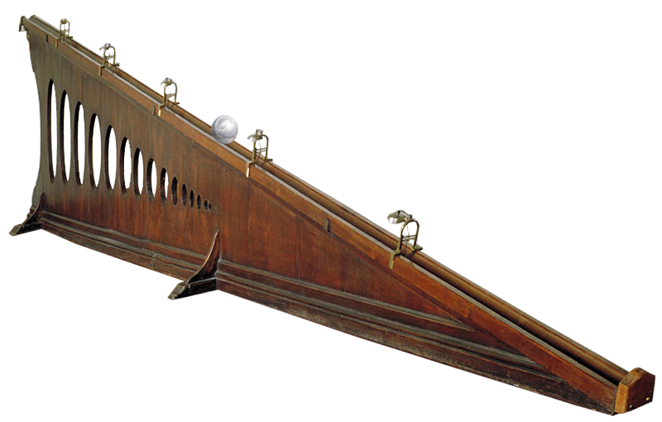
Esperimento di Galileo Galilei
1604
Come se la cavava Galileo Galilei ?
Studiava il Moto uniformemente accelerato con esperimenti fatti con un piano inclinato
Come misurava il tempo ?
Come acquisiva ed analizzava i dati ?
Avete qualche IDEA …... a posteriori ?
Pendolo per misurare il tempo.
Campanelli per verificare che la distanza percorsa.
Conclusione:
un corpo in caduta libera dipende dal quadrato del tempo durante il quale viene accelerato. Se il tempo cresce in unità uguali (1, 2, 3, ...) la distanza percorsa dall'oggetto in ogni intervallo successivo aumenta secondo la progressione dei numeri disparì (1, 3, 5, ...).

Slide 16
Misura dell’accelerazione di gravità

Slide 17
Misura di g
Come possiamo misurare l’accelerazione di gravità con dei “semplici” esperimenti ?
Di che moto si muove un grave in caduta libera ?
Facciamo una prova adesso !! Con una sistema molto semplice (grave, metro e cronometro)
Discussione in classe

Slide 18
Caduta di un grave
x
Moto uniformemente accelerato
0
S = S₀ + v₀t + ½ at²
[m]
P = mg
Se il corpo parte da fermo (V₀ = 0) dall’origine (S₀ = 0)
h = ½ gt²
[m]
h
y
2h
[ms⁻²]
g =
Facciamo questo esperimento
calcoliamo l’errore ottenuto
e conserviamo il risultato
Ci vuole una buona idea per misurare t
t²
h = altezza da cui cade
t = intervallo di tempo

Slide 19
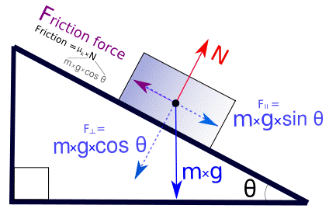
Piano inclinato
Possiamo calcolare g usando la caduta di un grave su di un piano inclinato.
Più semplice ? Più preciso ?
Otterremo lo stesso risultato di prima ?
A
B
2S
[ms⁻²]
g =
sinθ t²
Discussione in classe
S = lunghezza del piano AB
t = intervallo di tempo da A a B

Slide 20
Altri possibili esperimenti per g
La misura della costante g può essere fatta anche usando un pendolo semplice o il moto circolare uniforme.
Questi due esperimenti sono un po’ più complicati e vengono eseguiti nei corsi universitari.

Slide 21
Smartphone come strumento di misura e di acquisizione dati

Slide 22
Smartphone moderni
Gli smartphone sono degli strumenti di misura molto sofisticati:
Sono dotati di molti sensori ambientali
Hanno applicazioni (software) che servono ad acquisire i dati
Sono dotati di sistema per la trasmissione dei dati
Hanno altri pregi tra i quali: velocità, costo e dimensioni
Servono anche per telefonare ☺

Slide 23
I sensori
Uno smartphone è equipaggiato con molti sensori (piccolissimi):
Sensori di temperatura e pressione
Accelerometro
Giroscopio
Fotocamera
Microfono
GPS
Ognuno di loro svolge un compito preciso e può essere utilizzato come sistema di misura portatile per esperimenti di fisica “classica”.

Slide 24
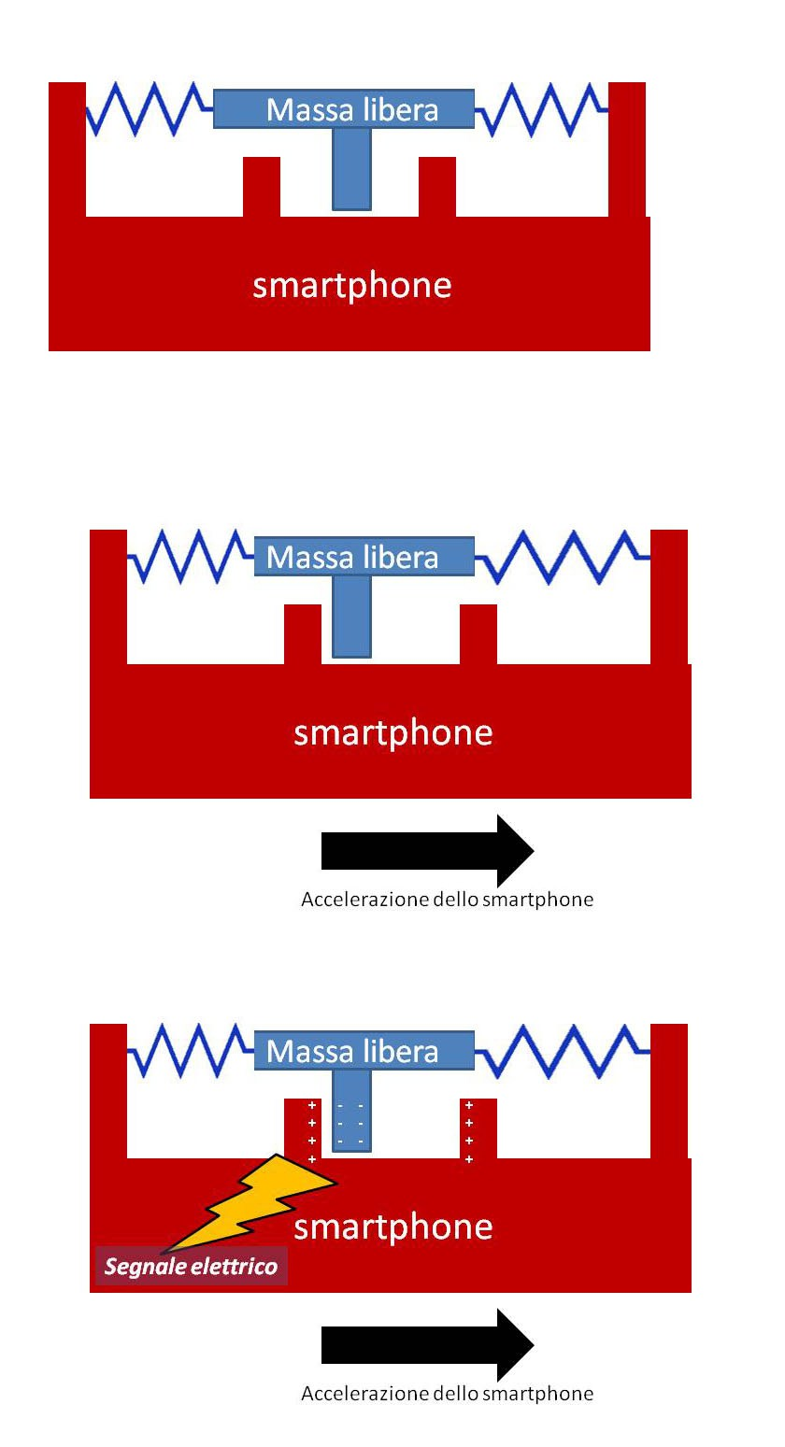
Accelerometro
gli accelerometri fanno parte della famiglia dei MEMS, Sistemi micro-elettro-meccanici (Micro ElectroMechanical Systems)
Meccanico: questo è composto da una parte centrale libera di muoversi e collegata con delle molle a quella esterna, fissa e solidale con lo smartphone. Quando agitiamo il telefono la parte esterna si muove rispetto a quella centrale che rimane ferma. Caricando elettricamente queste due parti abbiamo a disposizione un microscopico condensatore per generare un segnale elettrico in grado di essere registrato dal processore dello smartphone. Il condensatore, misurando di quanto la molla viene compressa o allungata misura l’accelerazione del sistema.
Questo sarebbe però troppo grande per essere messo in un oggetto così piccolo

Slide 25
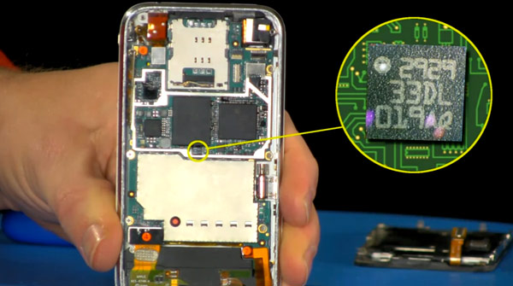
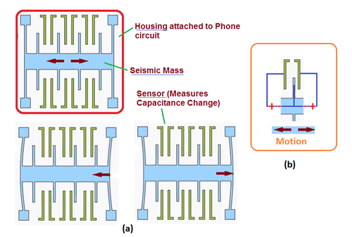
Accelerometro
Circuito integrati composto da piccole lamelle che generano un segnale elettrico proporzionale alla accelerazione.
A cosa serve:
Orientamento della schermata
A molte applicazioni e giochi:
Auto, moto
Simulatori di volo
Contatori di passi e di movimento
Per disegnare muovendo il cellulare
Per scattare foto notturne
Alla vostra prossima applicazione
Dimenticavo serve anche a misurare l’accelerazione a cui siete sottoposti....se avere il cellulare solidale al vostro corpo ☺

Slide 26
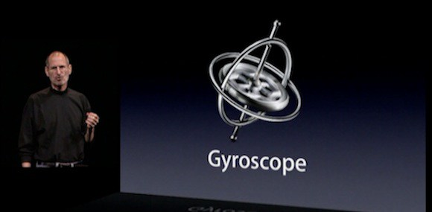
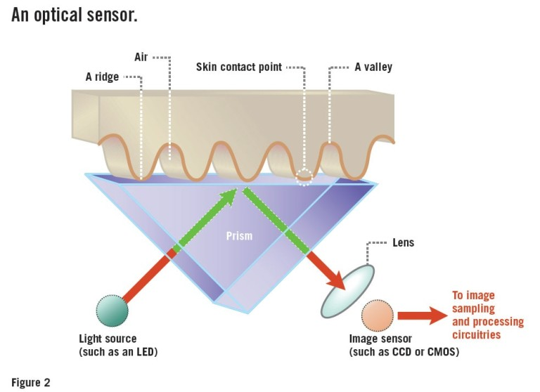
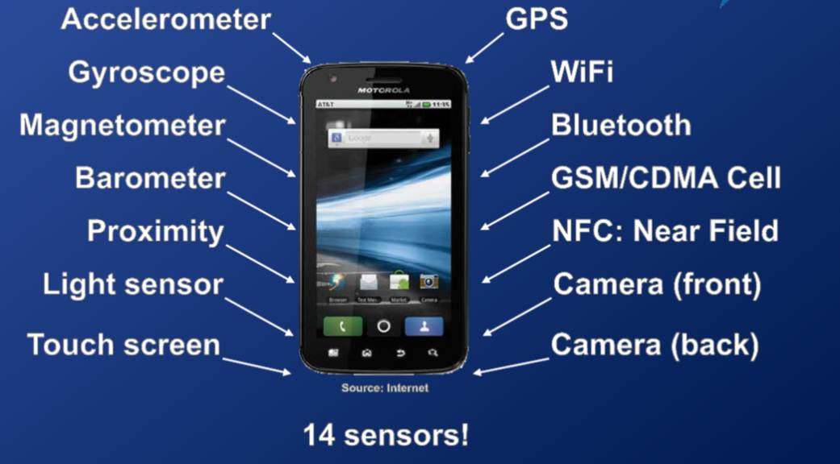
Altri sensori
Giroscopio: è un sensore che serve per rilevare i movimenti nei tre assi tridimensionali X,Y e Z dell'oggetto. Viene usato insieme all’accelerometro per determinare ogni movimento del telefono.
Il Magnetometro è un sensore misura i campi magnetici e quindi principalmente quello terrestre. Serve per varie applicazioni (mappe/navigatori, bussola…).
Il sensore di prossimità entra in funzione quando si avvicina il telefonino al volto (o a un altro oggetto).
Il sensore di luce è molto utile per regolare l'intensità dell'illuminazione del display in maniera del tutto automatica.
Il GPS è un sensore che consente di localizzare la posizione del dispositivo con lo scarto di pochi metri rispetto la posizione effettiva
Il sensore per impronte digitali fa uno scan ad altissima risoluzione dell’impronta e la confronta con una immagina conservata.
Il sensore di battito cardiaco, misura il battito ponendo il dito su di una luce prodotta da un led. Proporzionale alla velocità di scorrimento del sangue. Premio per migliore app.
Il microfono rileva e quantifica i suoni.

Slide 27
Applicazioni per sensori
Android
Physics Toolbox Sensor Suite
Accelerometer Analyzer
Wireless IMU
IOS
sensor
SensorLog
DataCollection
AccelMeter
Decibel 10°
Measures
SPARKvue
Basta cercare “sensor” su AppStore e GooglePlay
Controllate sempre che sia compatibile con il vostro smartphone.
Non tutti registrano i dati, alcuni li mostrano solo sul display.
Poche applicazioni fanno lo streaming dei dati.

Slide 28
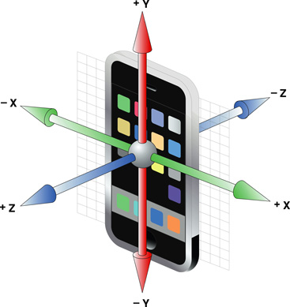
Misura di g con lo smartphone
Alcune info sullo smartphone:
Samsung Galaxy S4 modello GT-19505
Android 5.0.1
App: Wireless IMU e Accelerometer Analyzer
Cosa vediamo muovendo il nostro strumento ? Vedi pagina dopo.

Slide 29
Le applicazioni che useremo
Accelerometer Analyzer (android) SensorLog (IOS)
Ci consente di salvare i dati acquisiti con lo smartphone in un file CSV
Possiamo inviare questo file via email in modo da averlo disponibile sul PC
Wireless IMU (android)
Acquisisce in tempo reale i dati dell’accelerometro e li invia al PC usando la wireless

Slide 30
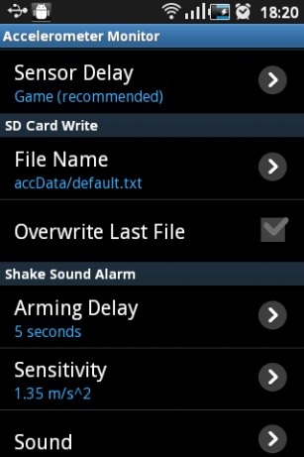
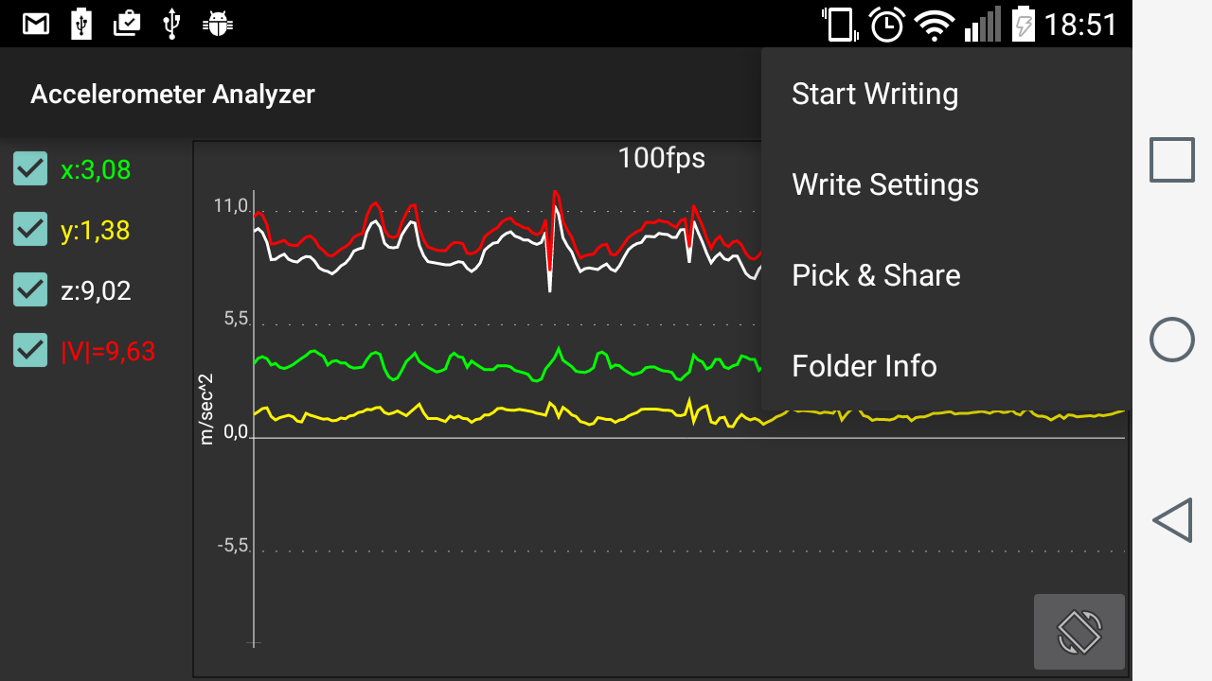
Come funziona la App
Il valore dell’accelerazione misurata cambia a secondo della posizione del telefono.
Se lo ponete su di un tavolo (superfice orizzontale) solo la componente Z dell’accelerazione sarà uguale a g. Le altre sono nulle.
Potete verificare la vostra accelerazione in auto o in treno.

Slide 31
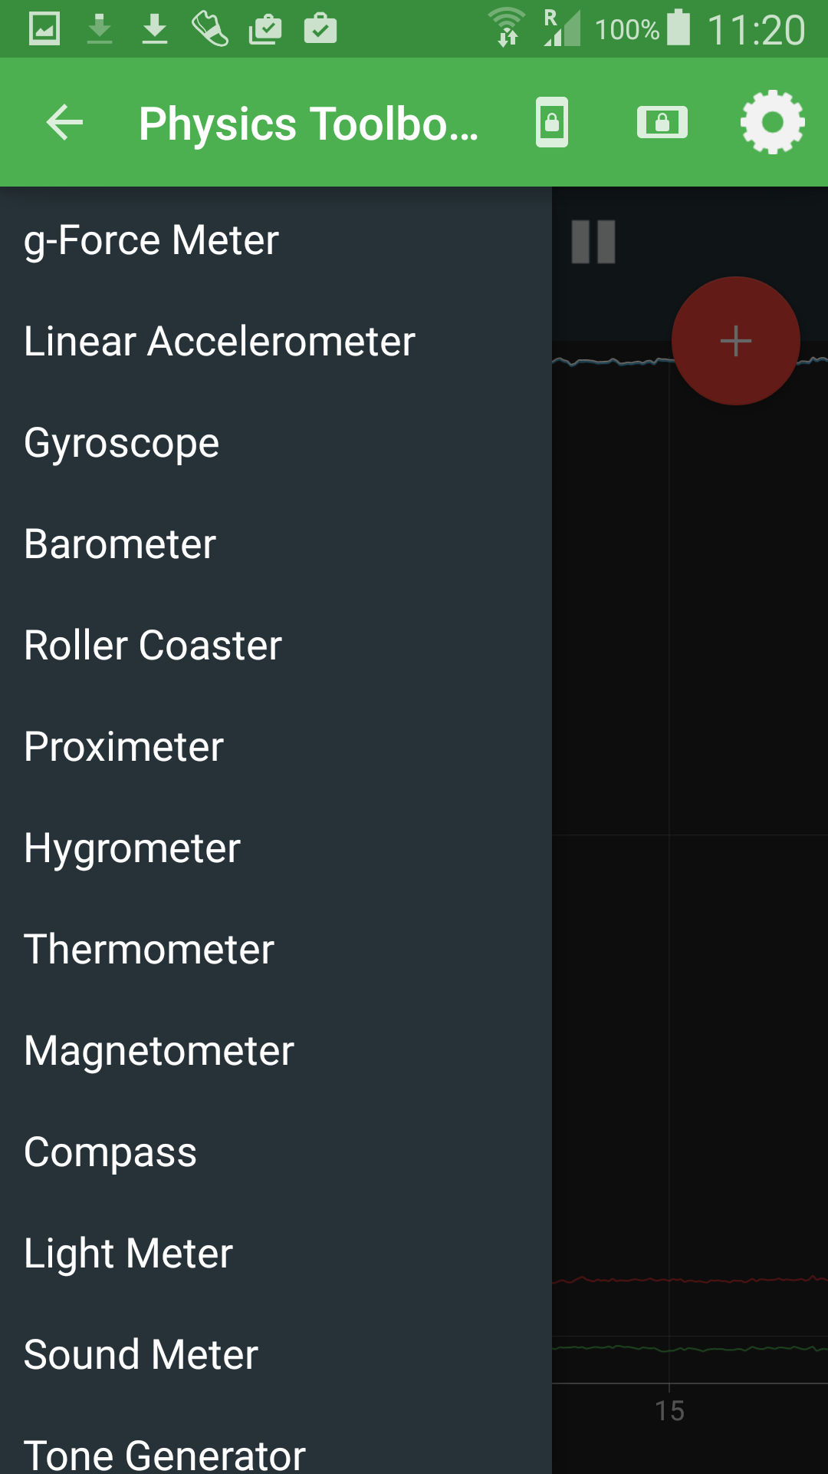
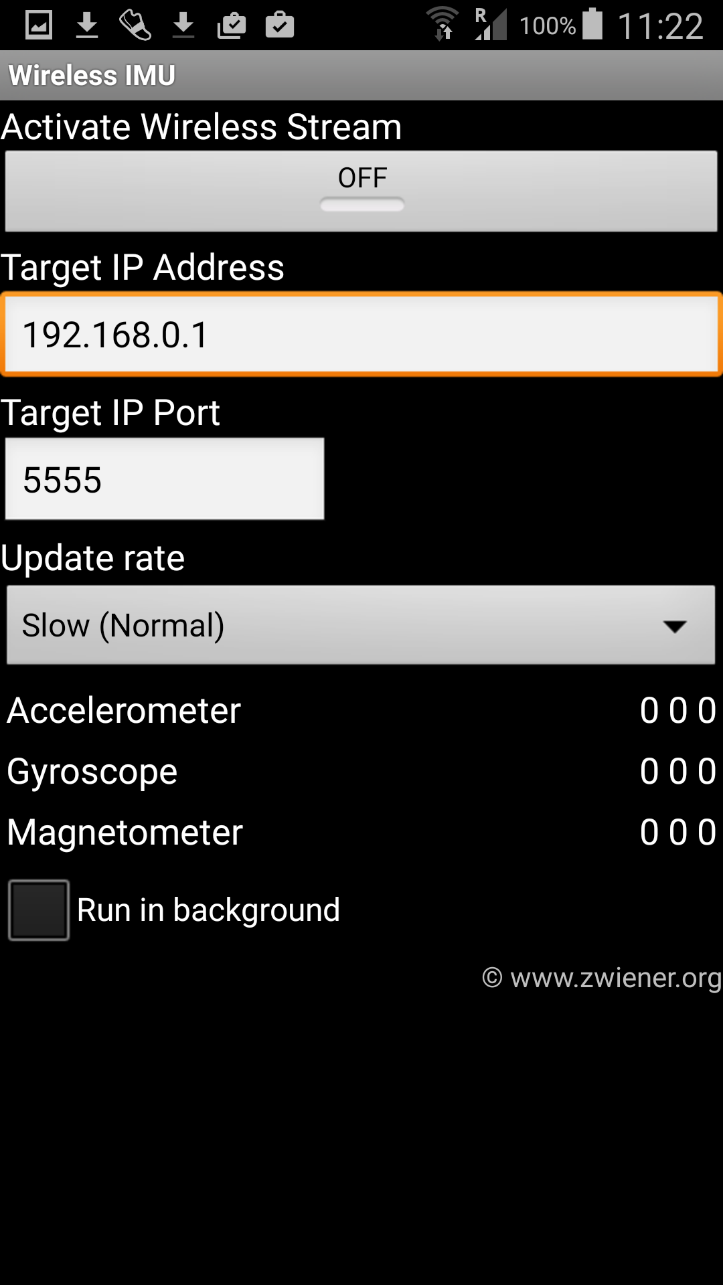
Altre Applicazioni utili
SensorKinetics (iphone) acquisisce tutti i sensori e genera grafici molto ben fatti.
Physics toolbar consente di leggere tutti i sensori presenti e di graficare i loro valori in funzione del tempo
Wireless IMU consente l’invio dei dati tramite wireless ad un PC che è collegato alla stessa rete. Utile per sviluppare applicazioni per guardare i risultati in tempo reale.
Nel Target IP address bisogna inserire il numero IP del vostro computer a cui inviare i dati.

Slide 32
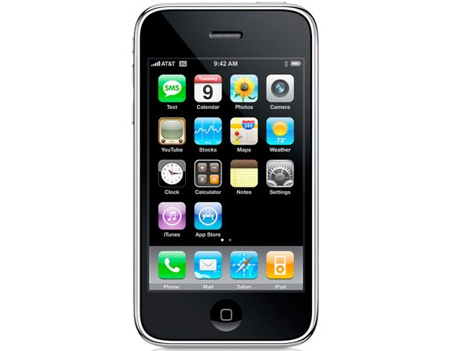
Caduta di un grave con lo smartphone
Poniamo lo smartphone ad un’altezza h “nota”.
In questa posizione avremo che partecipa solo la componente Y
a_{y} = g; a_{x} = 0; a_{z} = 0
Lasciamolo cadere lungo Y e durante la caduta avremo:
a_{y} = 0; a_{x} = 0; a_{z} = 0
Al suo arrivo a terra lo smartphone rimbalza ed avremo:
a_{y} ≠ 0; a_{x} ≠0; a_{z} ≠0
x
0
P = mg
h
y
Non abbiamo bisogno di misurare il tempo
che possiamo estrapolare dai dati
dell’accelerometro che sono stati registrati
dall’applicazione e poi inviati al PC.
H deve essere misurato con precisione.
Mettiamo lo smartphone in modalità aereo
Spegniamo tutte le applicazioni.
In questo modo l’acquisizione è più veloce e
non ha interruzioni.

Slide 33
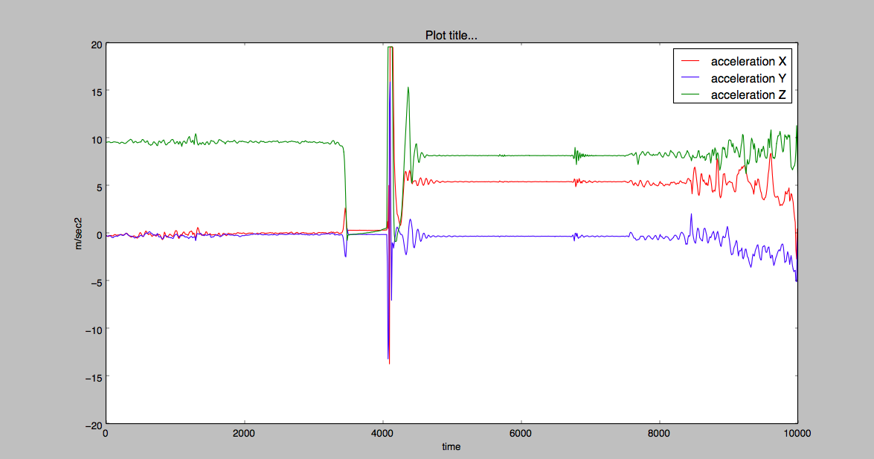
Caduta di un grave con lo smartphone
Il tempo lo possiamo estrarre dal grafico dell’accelerometro misurando la durata del periodo in cui le tre componenti sono nulle.
Lo spazio percorso h lo possiamo misurare
Introduciamo poi gli errori sulle misure
Lo smartphone fa una lettura ogni 10-20 msec.
L’errore su Δt sarà quindi sull’intervallo di tempo tra una lettura e la successiva.
L’errore su h dipende da come l’abbiamo misurato
Prima della caduta
Dopo la caduta
Δt
2h
[ms⁻²]
g =
Δt²
Il risultato della misura dipende molto dalla
calibrazione del sensore e da quando esso
funzioni correttamente.
Ci sono modi per calibrarlo.
Confrontiamo poi questa misura con quella
che otterremo con altri metodi in modo da
valutare la calibrazione del sensore.

Slide 34
Piano inclinato con lo smartphone
z
S
Posizione iniziale: Smartphone fermo
a_{y} = gsinθ; a_{x} = 0; a_{z} = gcosθ
Lasciamolo cadere lungo Y e durante la caduta avremo:
a_{y} = 0; a_{x} = 0; a_{z} = gcosθ
Al suo arrivo a terra lo smartphone rimbalza ed avremo:
a_{y} ≠ 0; a_{x} ≠0; a_{z} ≠0
h
mg cosθ
mg sinθ
mg
θ
y
Solo attrito volvente:
Lo possiamo porre su di una macchinina
Traiettoria rettilinea:
Costruire due solchi per le ruote
Il piano non si deve flettere
Piccole oscillazioni
Piano molto liscio
Mettiamo lo smartphone in modalità aereo
Spegniamo tutte le applicazioni.
In questo modo l’acquisizione è più veloce e
non ha interruzioni.

Slide 35
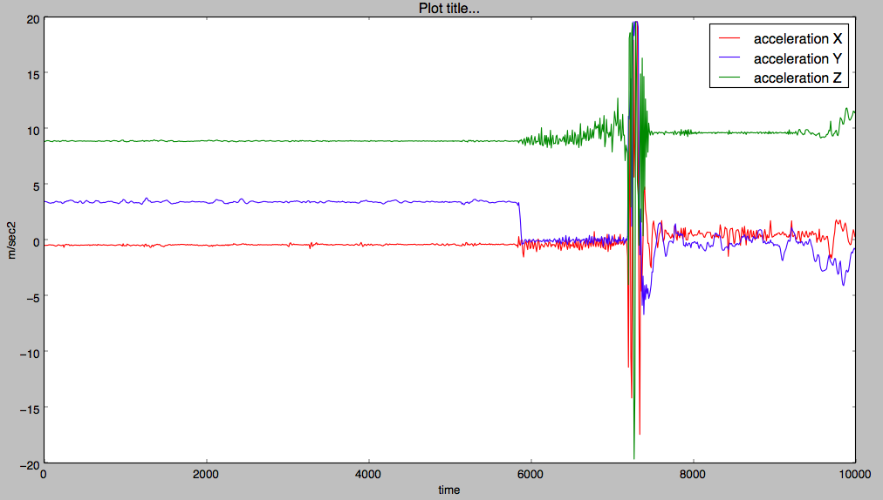
Piano inclinato con lo smartphone
Il tempo lo possiamo estrarre dal grafico dell’accelerometro misurando la durata del periodo in cui le tre componenti sono nulle.
Lo spazio percorso S lo possiamo misurare.
Introduciamo poi gli errori sulle misure
Lo smartphone fa una lettura ogni 10-20 msec.
L’errore su Δt sarà quindi sull’intervallo di tempo tra una lettura e la successiva.
L’errore su S e su θ dipende da come l’abbiamo misurato
Δt
2S
[ms⁻²]
g =
sinθ Δt²
Confrontiamo questo risultato con
quello ottenuto con la caduta del grave.
Sono uguali entro gli errori ?

Slide 36
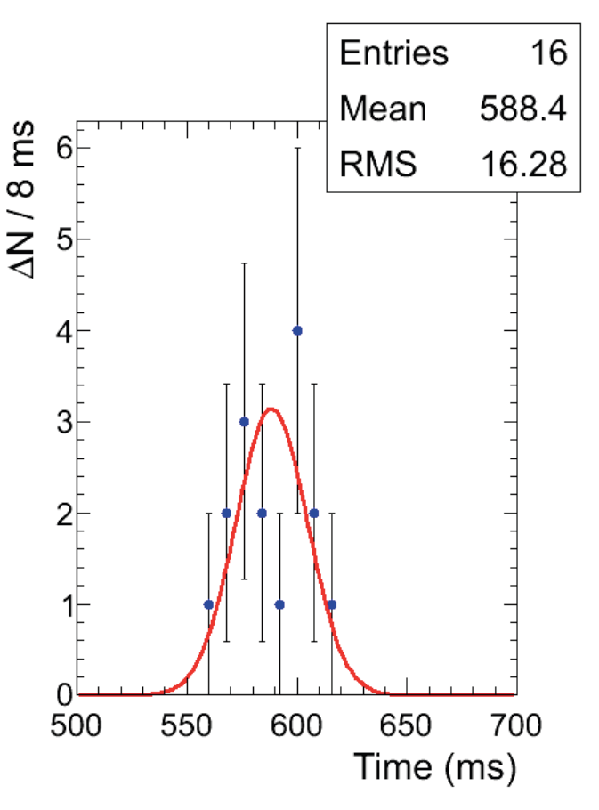
Misure ripetute
Lo stesso esperimento lo faranno tanti studenti che utilizzeranno uno smartphone diverso, semmai una diversa applicazione ed avranno errori diversi sulla misura dello spazio percorso.
Possiamo graficare tutti i risultati ottenuti con i loro errori e calcolare il valor medio delle misure e la deviazione standard.
Numero di misure = ?
La media delle misure è <Δt> = ?
La sua deviazione standard è σ_{Δt} =

Slide 37
Come appare il file CSV
time | timestamp | recordtime | lat | long | alt | accelerationX | accelerationY | accelerationZ
2014-10-02 17:27:47.263 | 1 | 0.02 | 4.083.978 | 1.424.281 | 8.386.349 | -0.06028748 | 0.0411377 | 0.989563
2014-10-02 17:27:47.288 | 2 | 0.04 | 4.083.978 | 1.424.281 | 8.386.349 | -0.07080078 | 0.03042603 | 0.9847565
2014-10-02 17:27:47.292 | 3 | 0.06 | 4.083.978 | 1.424.281 | 8.386.349 | -0.07394409 | 0.01739502 | 0.9600983
Così si presenta il file CSV letto con Excel.
Essendo un file di testo può anche essere aperto con un programma di testo.

Slide 38
Analisi dei dati
Il file CSV può essere letto con EXCEL oppure può essere letto con programmi scritti in vari linguaggi (C, C++, Python….)
Nel nostro caso useremo dei programmi in Python scritti per fare l’analisi dei dati.
Voi a casa potete usare excel o anche solo guardare i dati per misurare g

Slide 39
referenze
Misure ed errori:
Teoria degli errori (per università)
Misure ed errori (semplice)
Errori di misura
Caduta dei gravi:
ricerca scolastica
Esperimento scolastico (video)
Il laboratorio di Galileo Galilei (video)
Esperimenti con smartphone
prof. T. Tabarelli (Milano Bicocca)
Sensori smartphone
Come funziona l'accelerometro (video)
Esperimenti di fisica (video)

